Slide 1
Страны, где официальный язык - английский
Свешникова Светлана Владимировна
МАОУ СОШ 42

Slide 2
Официальный язык - это язык, который установлен законом в качестве языка, обязательного в официальных сферах жизни страны.
В некоторых странах может быть несколько официальных языков.

Slide 3
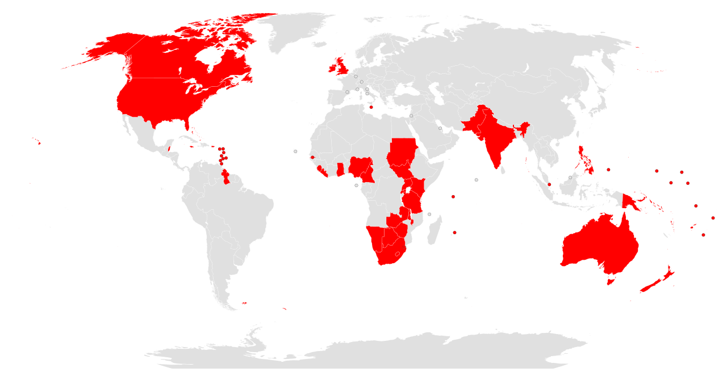
В мире 54 страны, где английский - официальный.

Slide 4
8 самых известных из этих стран и их столицы:
The United Kingdom (Great Britain) - London
The United States of America - Washington D.C.
Canada - Ottawa
Australia - Canberra
India - New Delhi
South Africa - Pretoria
New Zealand - Wellington
Ireland - Dublin
! пройдите по ссылке и посмотрите месторасположение этих стран:
World Map: A clickable map of world countries :-)

Slide 5
Задание 1:
Найди в этом списке 3 страны, где английский язык не является официальным
Australia
Austria
South Africa
New Zealand
France
India
United Kingdom
United States
Indonesia
Canada
Ireland

Slide 6
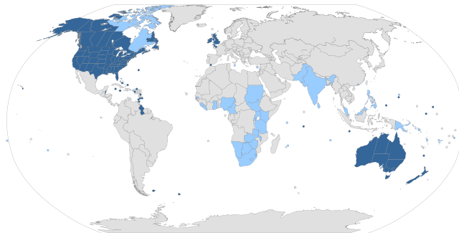
Задание 2:
Расшифруйте название страны и соедините с правильным ответом
English Speaking Countries
INADI
AORSUHTICFA
DAELINR
ATSITETSDUEN
OKGI TDNINUMED
NACDAA
TSALAUAIR
ANDLWZ NEEA
Canada
Australia
New Zealand
India
United Kingdom
United States
South Africa
Ireland

Slide 7
! Давайте сделаем зарядку для глаз
https://drive.google.com/file/d/1hi3BX_Bqam-FcXzENXYFq72qCyxmo4JC/view?usp=sharing

Slide 8
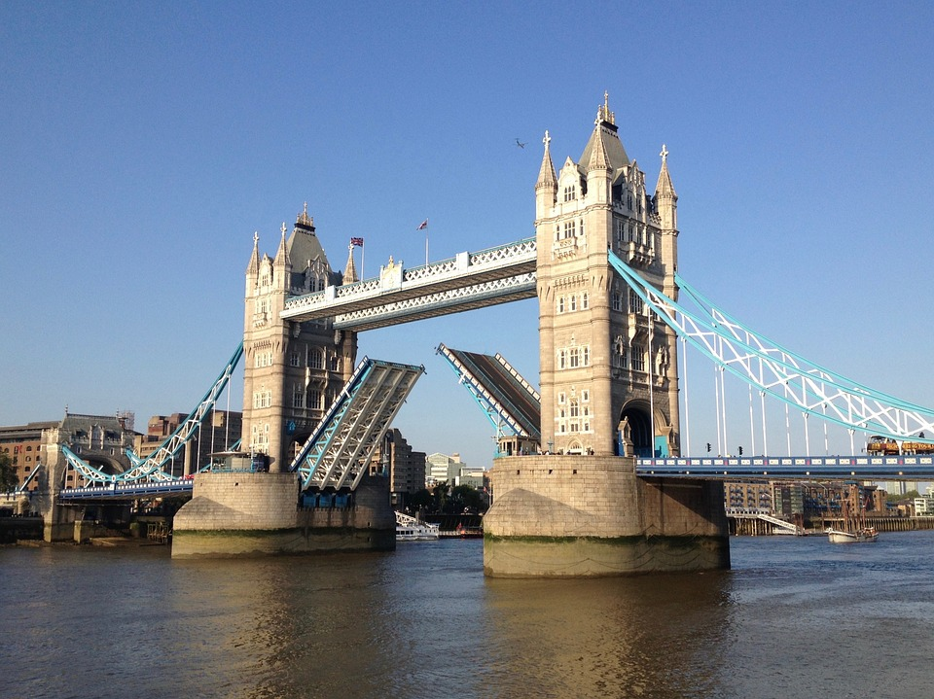
Столицы.
! Пройдитее по ссылке и потренируйте названия столиц https://quizlet.com/_aubbe7?x=1qqt&i=34o6tt
Задание 3 :
Установите соответствие между странами и их столицами
1) Canada 2) Australia 3) New Zealand 4) India
5) United Kingdom 6) United States 7) South Africa 8) Ireland
__________________________________________________
a)Canberra b) London c) Wellington d)Washington D.C. e) New Delhi f) Pretoria g) Dublin h) Ottawa

Slide 9
Задание 4:
Найдите 4 ошибки и выпиши их номера
The United Kingdom (Great Britain) - London
The United States of America - Wellington
Canada - Ottawa
Australia - Canberra
India - Dublin
South Africa - Pretoria
New Zealand - Washington D.C.
Ireland - New Delhi

Slide 10
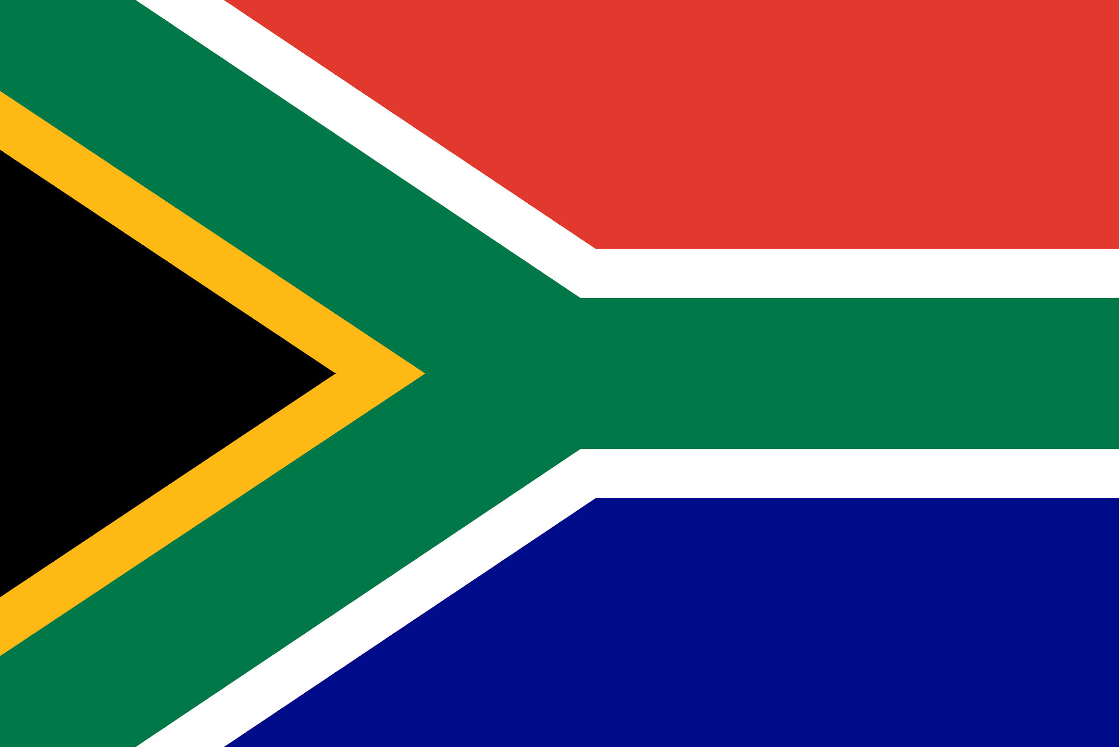
Флаги Flags
The United Kingdom (Great Britain) -
The United States of America -
Canada -
Australia -
India -
South Africa -
New Zealand -
Ireland -

Slide 11
Флаги Flags
! Пройди по ссылке и потренируй узнавание флага страны
https://quizlet.com/_aubehr?x=1qqt&i=34o6tt
Задание 5:
Какой флаг лишний?
1
2
3
4
5
6
7
8

Slide 12
Что я запомнил?
Задание 6:
Итоговая викторина на сайте Kahoot.it
https://create.kahoot.it/details/d88c925c-6bc2-4f3d-bbe6-02e3e026fb35

Slide 13
КЛЮЧИ К ЗАДАНИЯМ
Задание 1: b) Austria; e) France; i) Indonesia
Задание 2: 1-d, 2-g, 3-h, 4-f, 5-e, 6-a, 7-b, 8-c
Задание 3: 1-h, 2-a, 3-c, 4-e, 5-b, 6-d, 7-f, 8-g
Задание 4: Ошибки в 2,5,7,8
Задание 5: Лишний - 3

